Slide 2
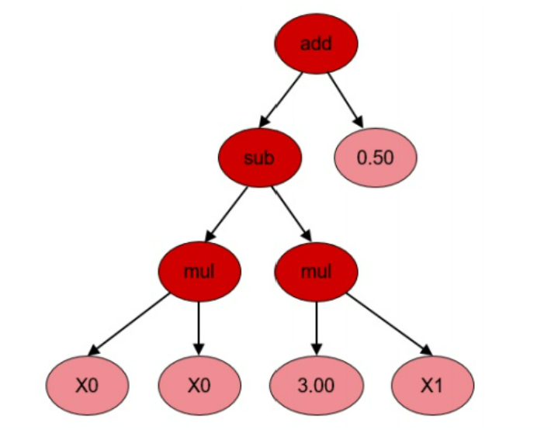
公式树

Slide 3
如何变异

